Slide 1
О предварительных итогах реализации в Чувашской Республике мероприятий национального проекта «Образование» в 2019 году

Slide 2
Целевые ориентиры нацпроекта «Образование»
Обеспечение глобальной конкурентоспособности российского образования, вхождение Российской Федерации в число 10 ведущих стран мира по качеству общего образования
Воспитание гармонично развитой и социально ответственной личности на основе духовно-нравственных ценностей народов РФ, исторических и национально-культурных традиций

Slide 3
Региональные проекты
в рамках нацпроекта «Образование»
«Современная школа»
«Успех каждого ребенка»
«Поддержка семей, имеющих детей»
«Цифровая образовательная среда»
«Учитель будущего»
«Молодые профессионалы»
«Новые возможности для каждого»
«Социальная активность»

Slide 4
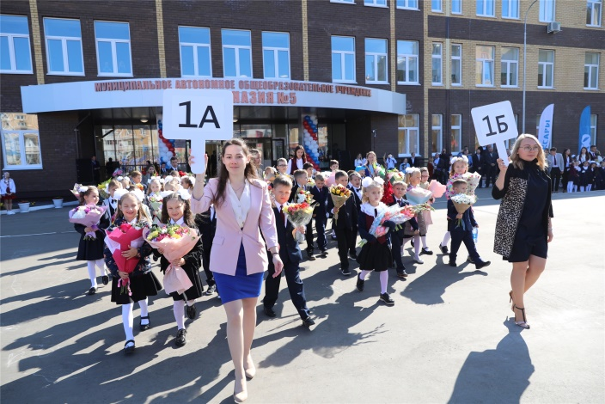
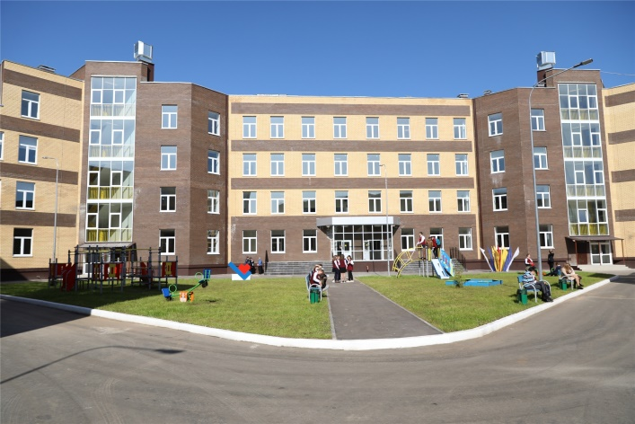
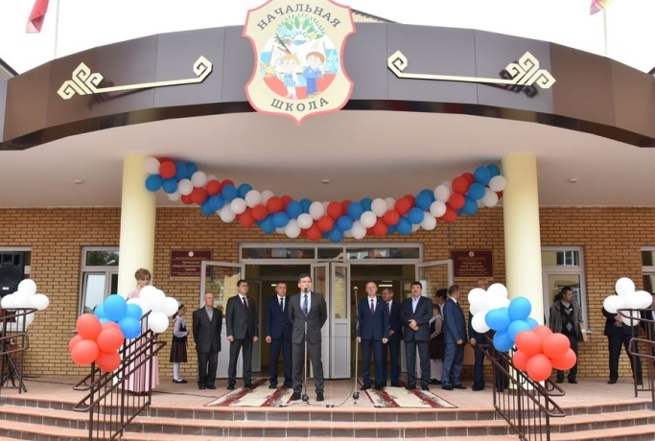
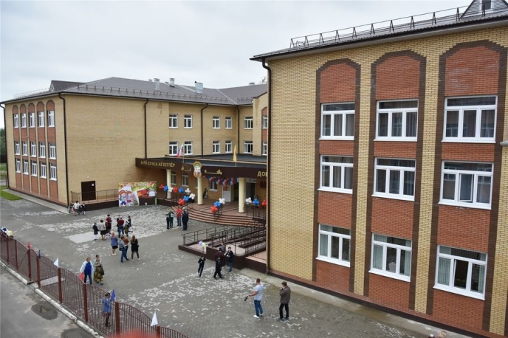
Региональный проект «Современная школа»
Создание новых мест для школьников
Открытие школы в мкр. «Волжский-3» г. Чебоксары
Открытие начальной школы в г. Ядрин

Slide 5
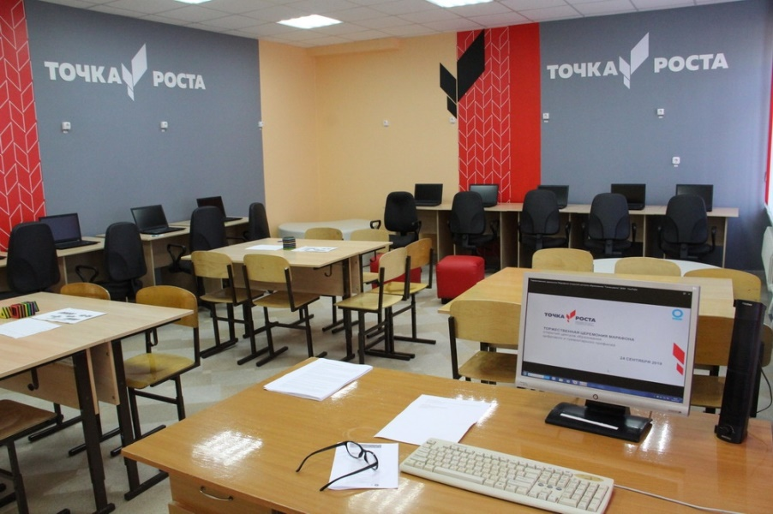
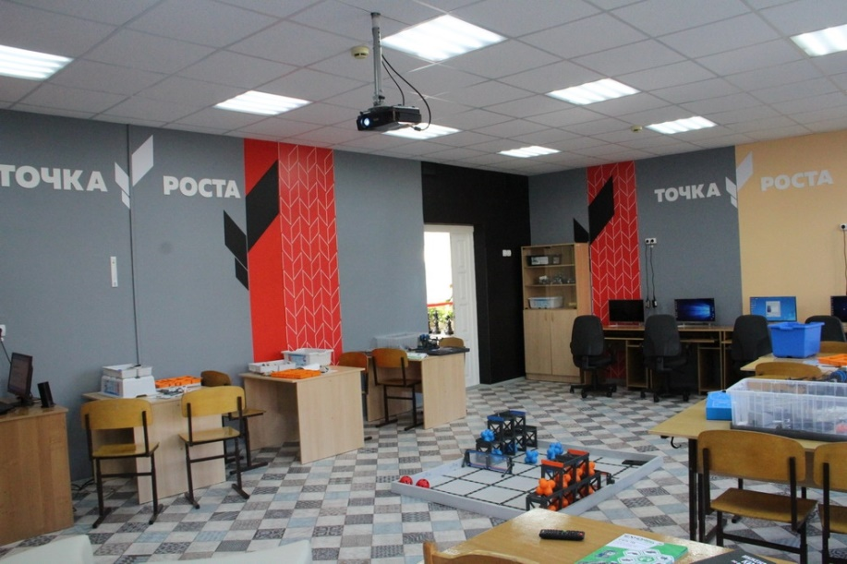
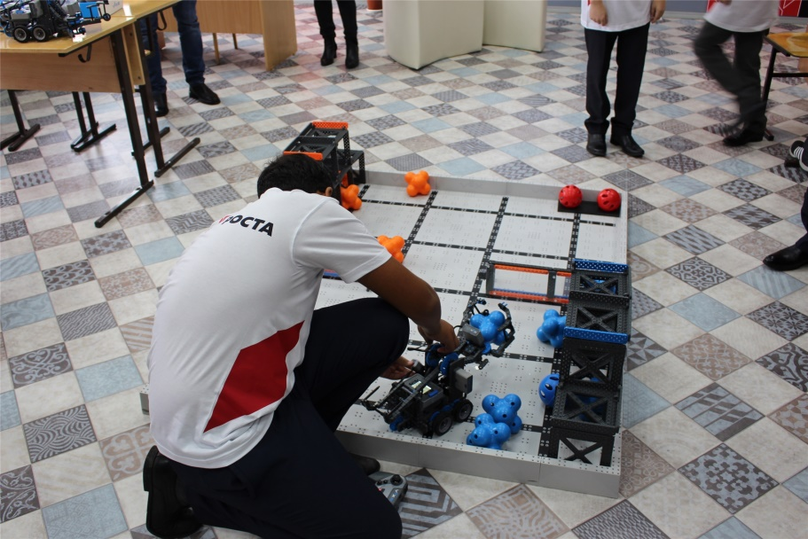
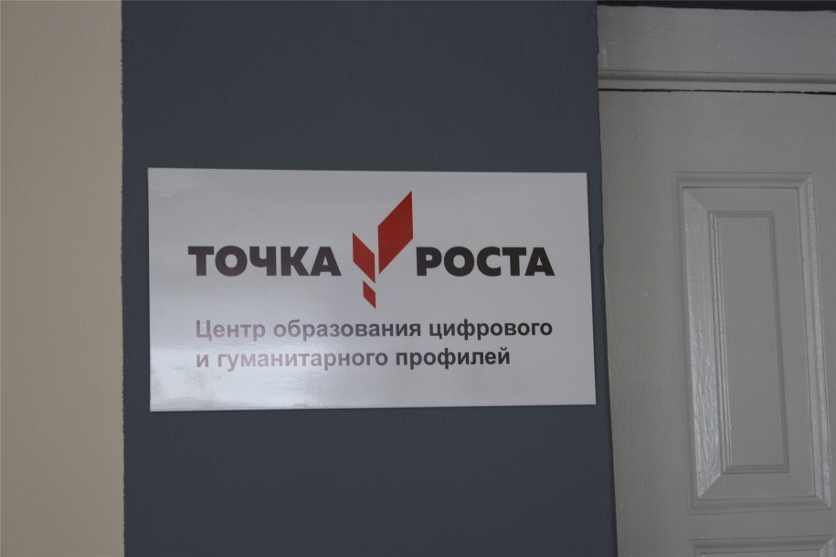
Региональный проект «Современная школа»
«Точки роста»

Slide 6
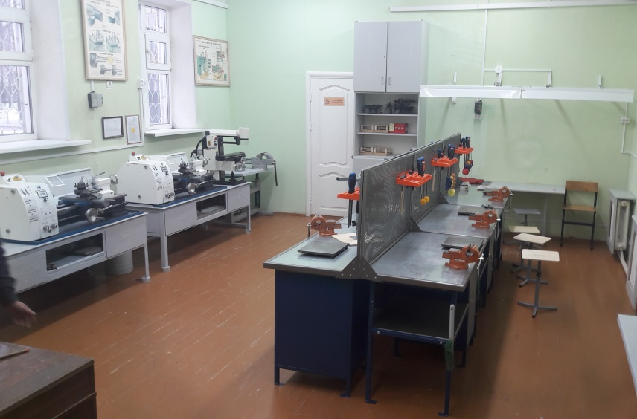
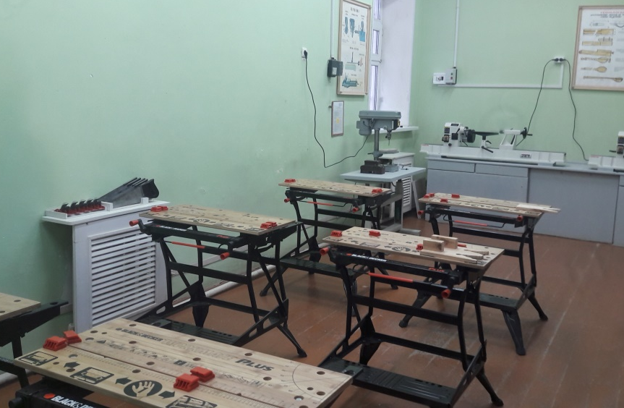
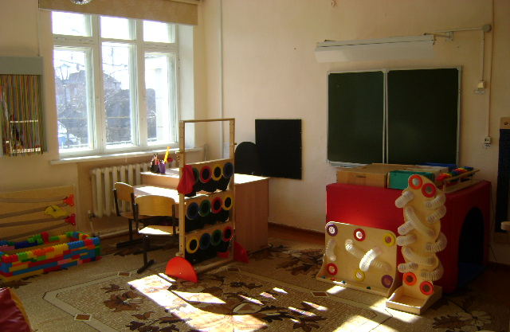
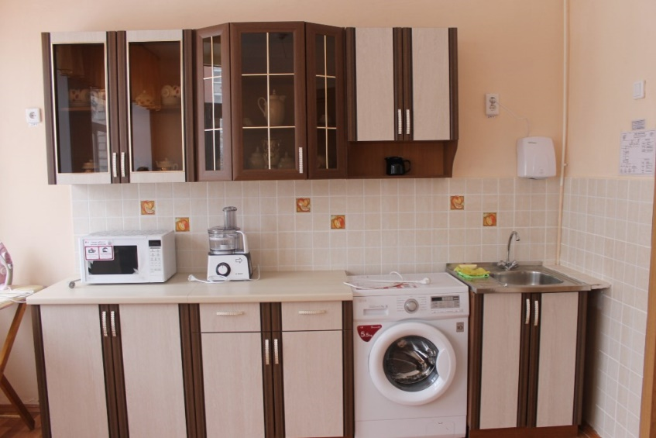
Региональный проект «Современная школа»
Обновление материально-технической базы в коррекционных школах

Slide 7
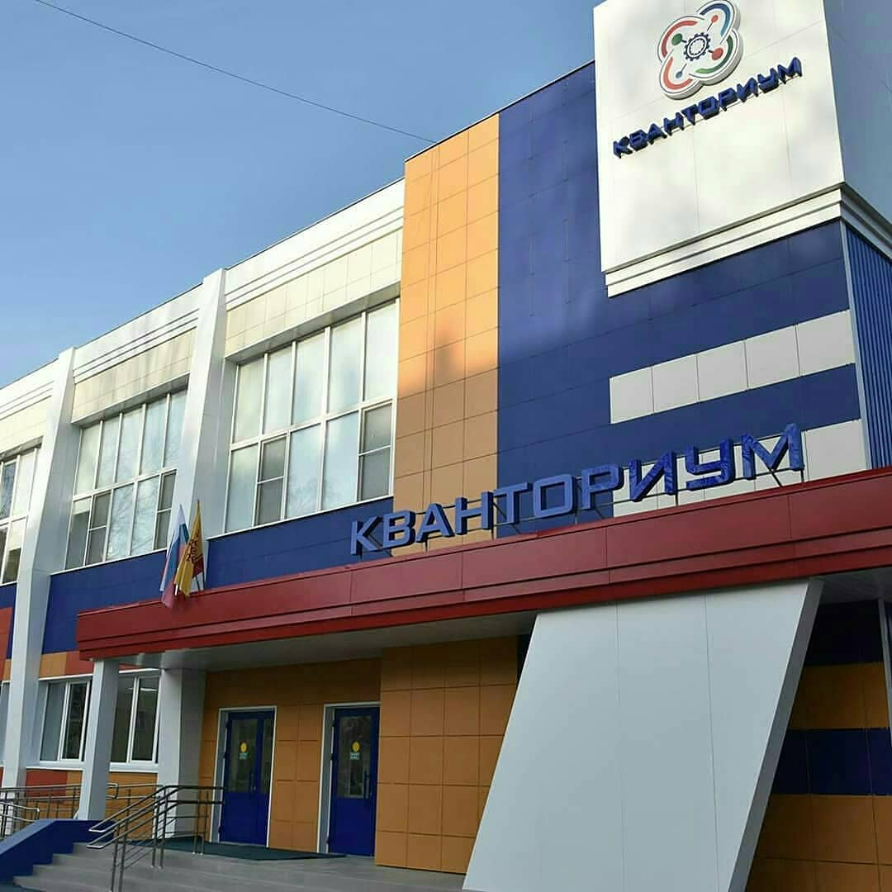
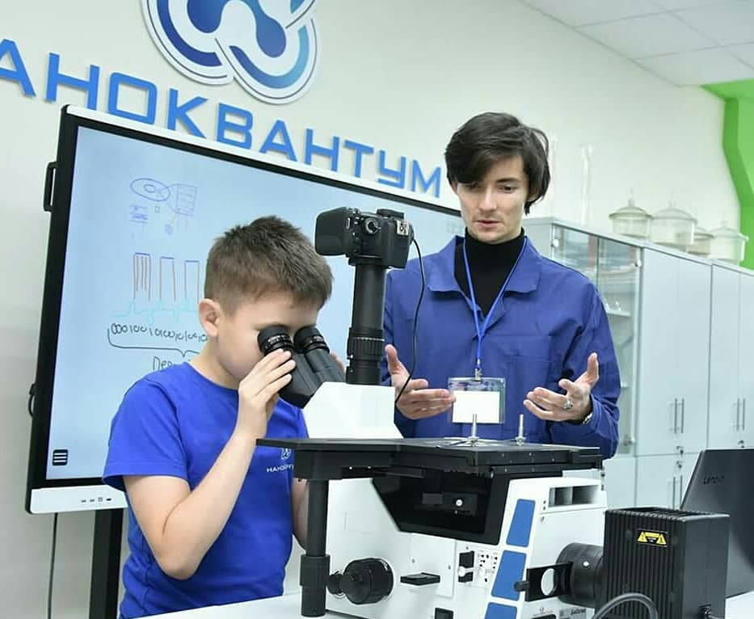
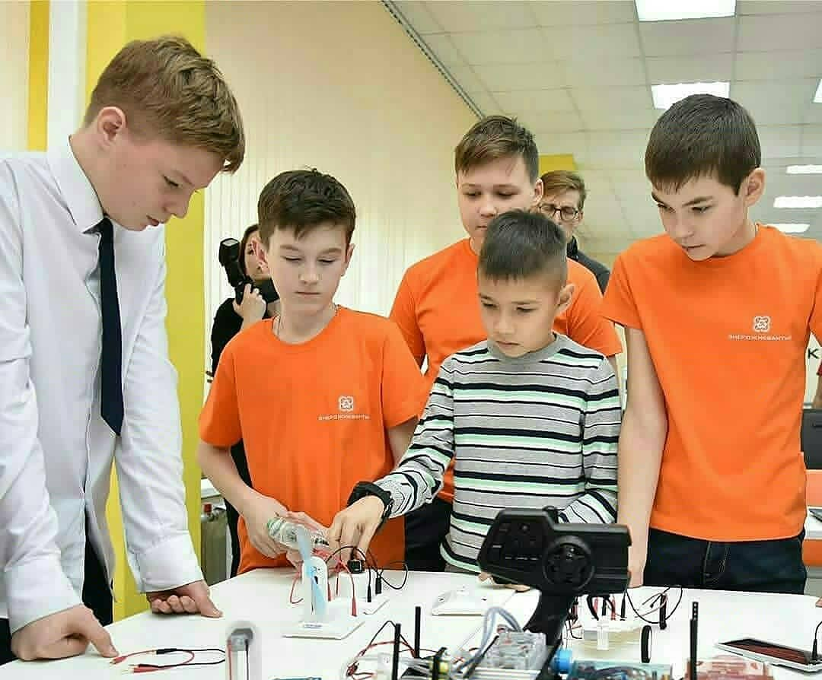
Региональный проект «Успех каждого ребенка»
Детский технопарк «Кванториум»
в Новочебоксарске

Slide 8
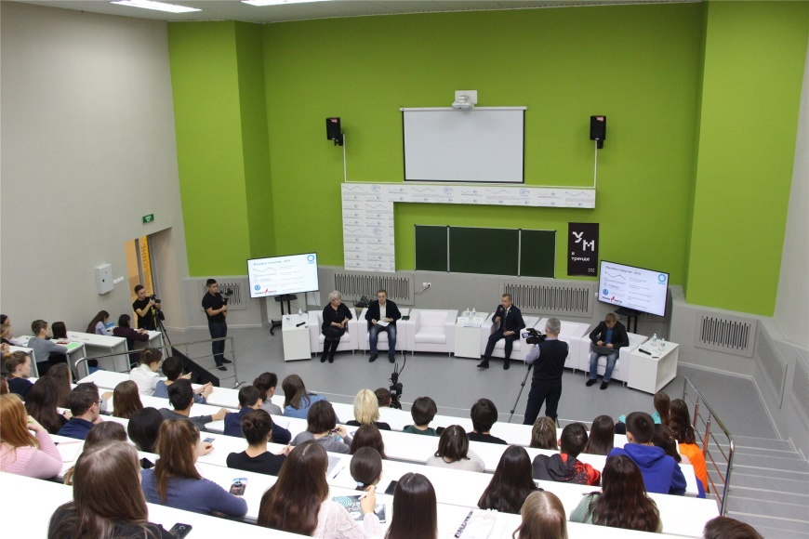
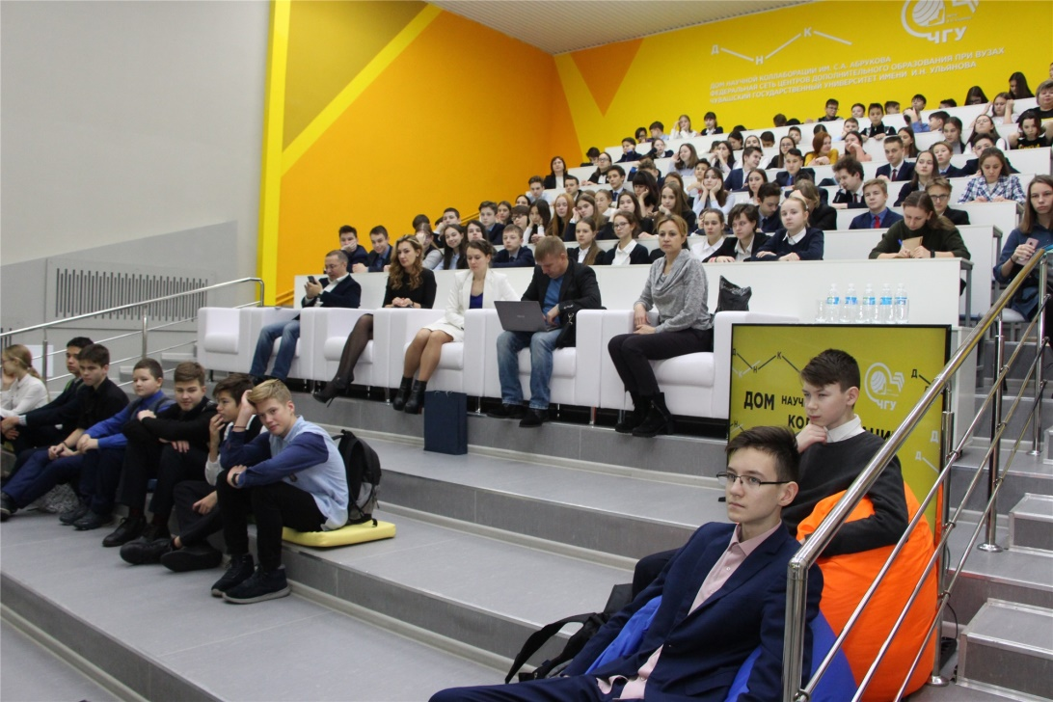
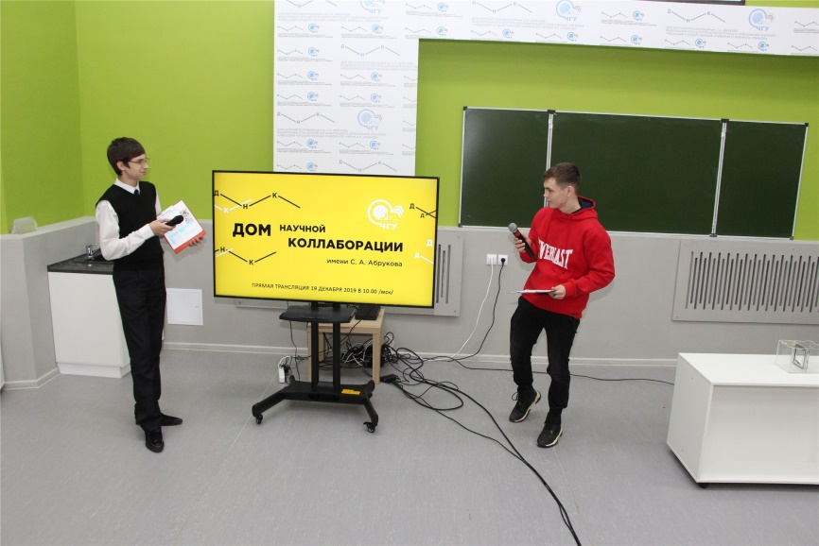
Региональный проект «Успех каждого ребенка»
Центр развития современных компетенций детей –
Дом научной коллаборации им. С.А. Абрукова

Slide 9
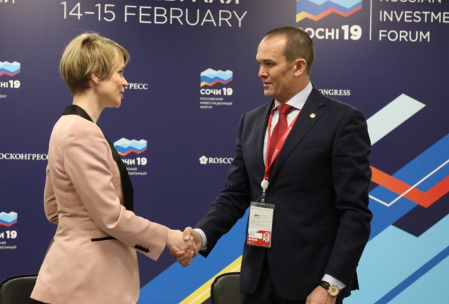
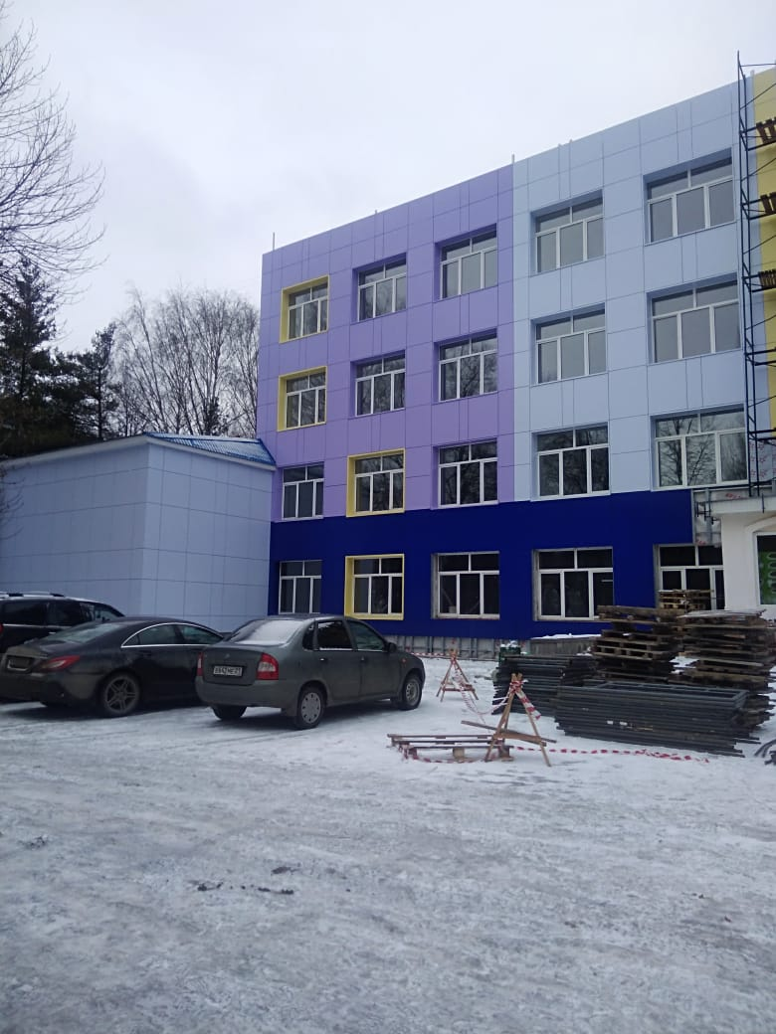
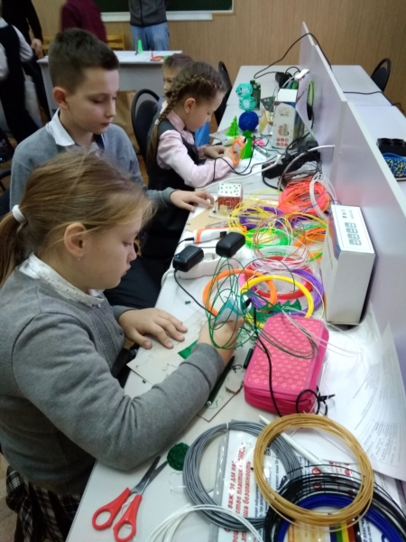
Региональный проект «Успех каждого ребенка»
Центр по выявлению и развитию способностей и талантов у детей и молодежи по модели центра «Сириус» по направлениям «Наука», «Искусство» и «Спорт»

Slide 10
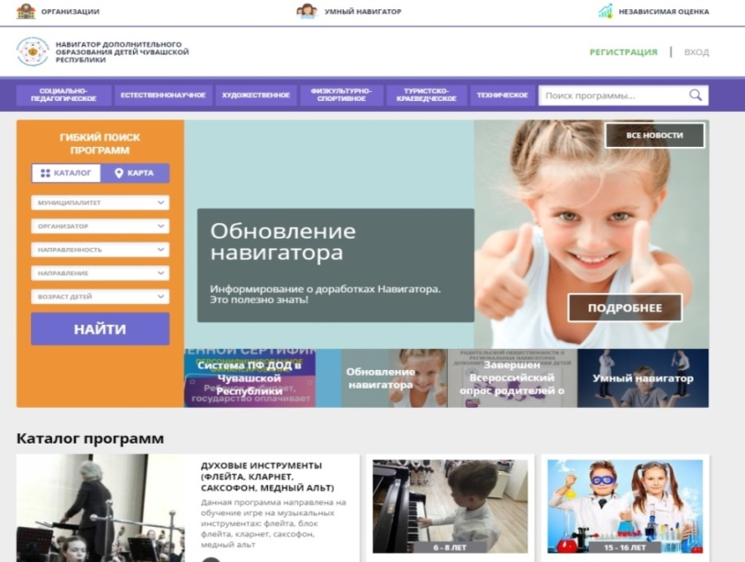
Региональный проект «Успех каждого ребенка»
Модельный центр дополнительного образования
Навигатор дополнительного образования
2019 год:
Внедрение системы персонифицированного финансирования
в сфере дополнительного образования детей
РЕБЕНОК
Выбор образовательной программы
ПОЛУЧЕНИЕ СЕРТИФИКАТА

Slide 11
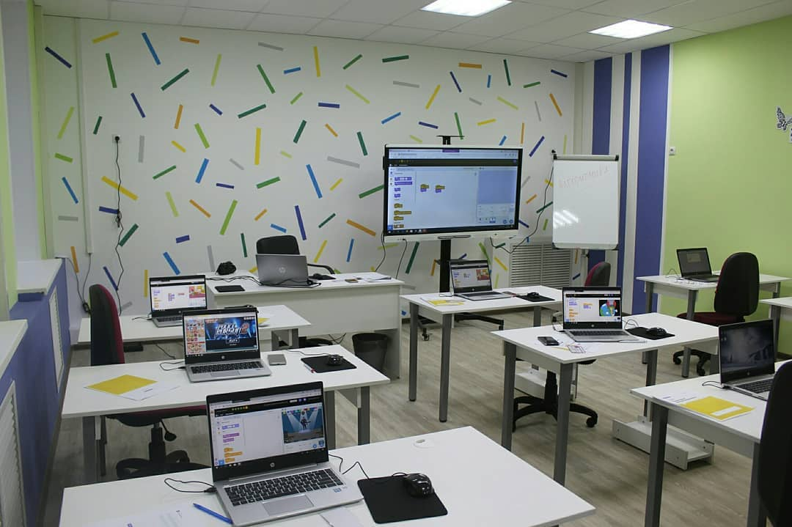
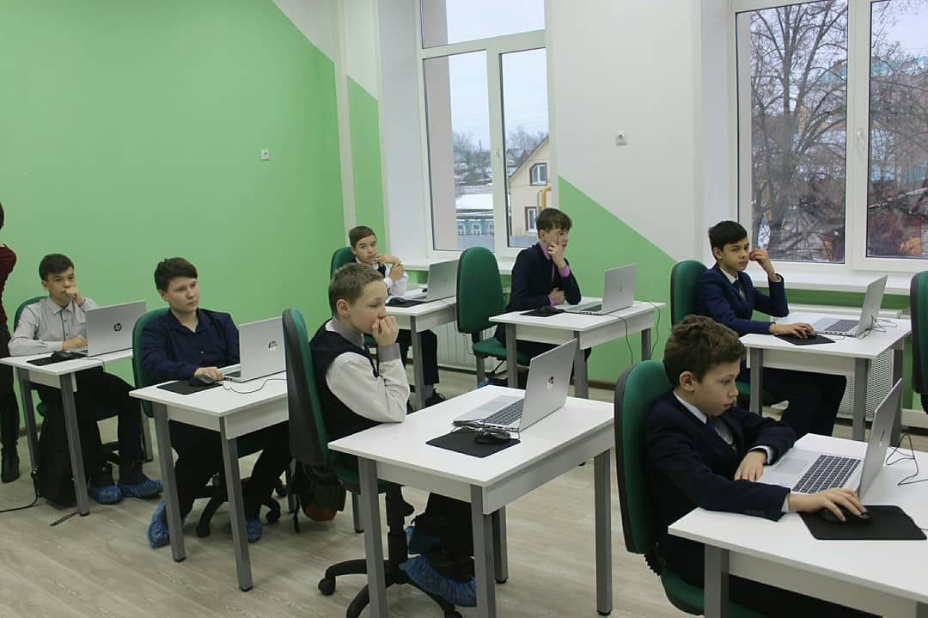
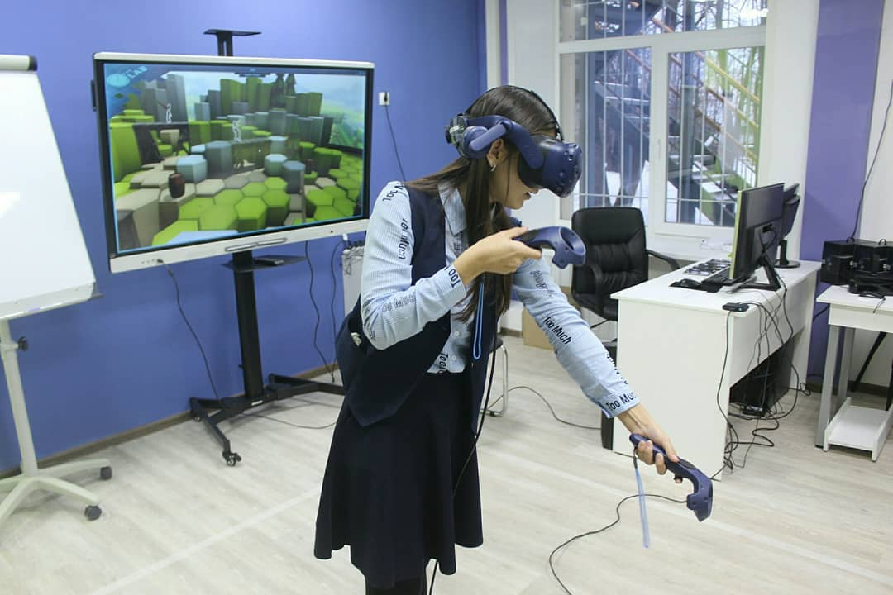
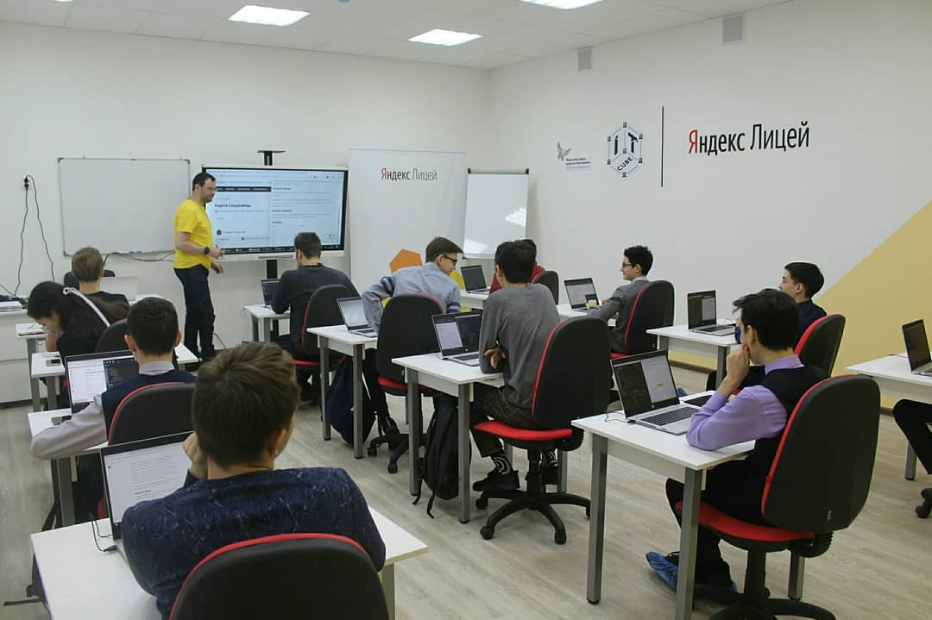
Региональный проект «Цифровая образовательная среда»
Центр цифрового образования «IT-куб»

Slide 12
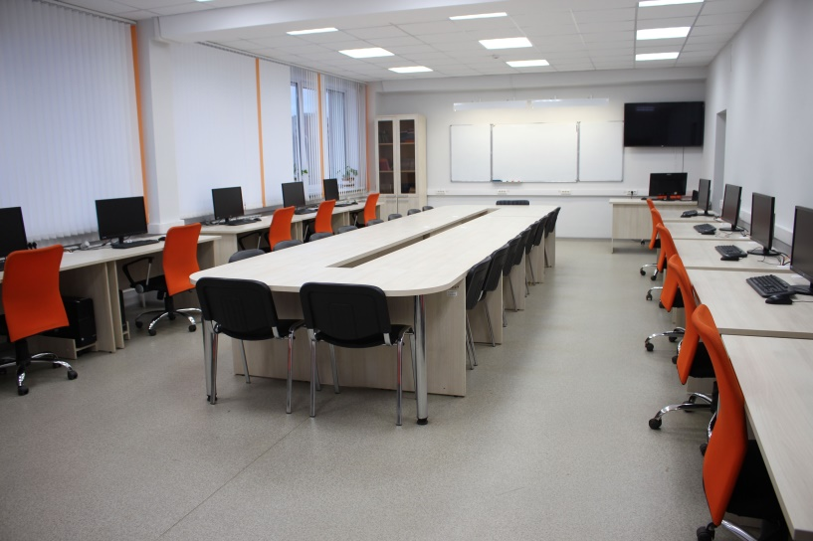
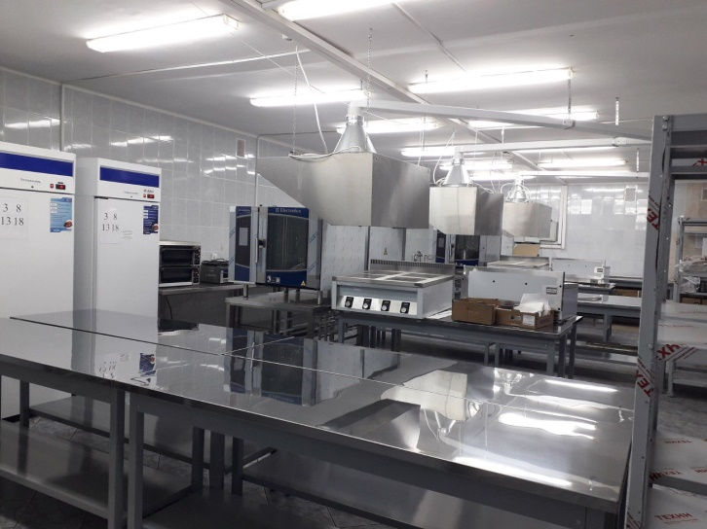
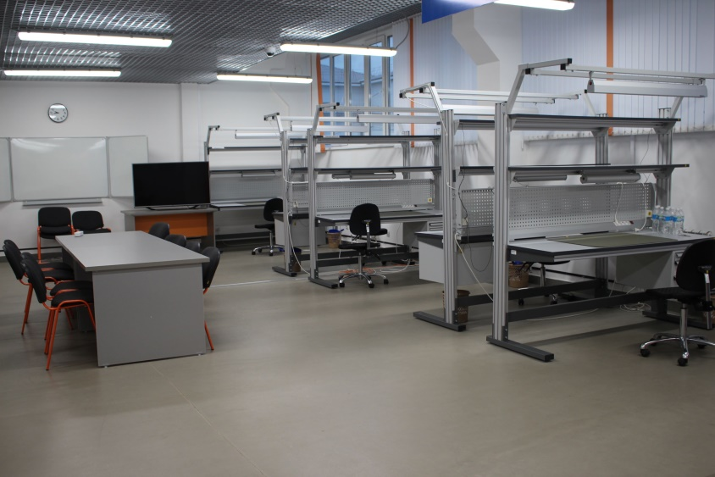
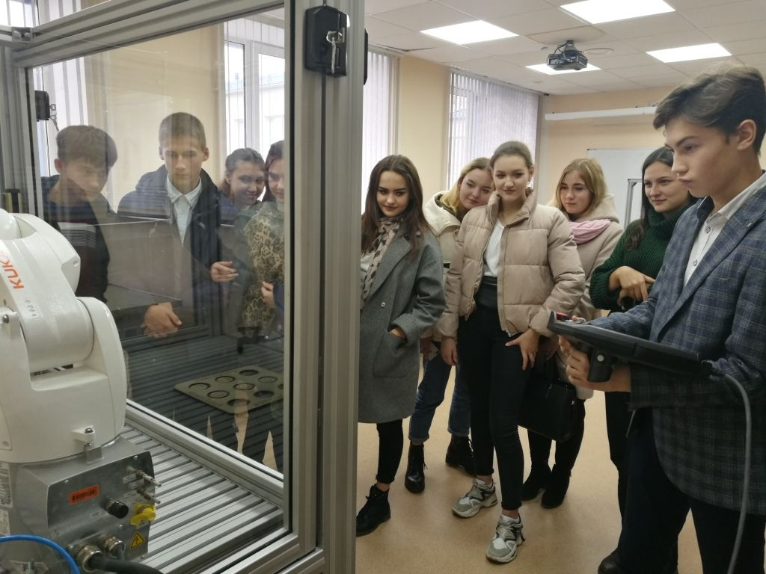
Региональный проект «молодые профессионалы»
Создание мастерских, оснащенных современной материально-технической базой по стандартам Ворлдскиллс

Slide 13
Региональный проект «молодые профессионалы»
Внедрение демонстрационного экзамена

Slide 14
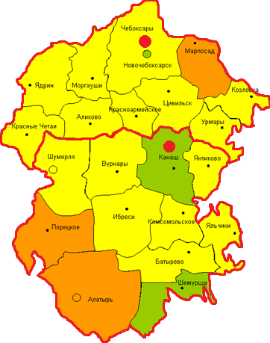
Региональный проект «Поддержка семей, имеющих детей»
Выездные консультации
Центр образования и комплексного сопровождения детей (г. Чебоксары)
Количество услуг Базовое значение 20,0 (тыс.чел.)
2019 | 40,0
2021 | 120,0
2024 | 300,0
Центр образования и комплексного сопровождения детей» (г. Канаш)
Доля граждан, положительно оценивших качество услуг Базовое значение 60 (%)
2019 | 70
2021 | 78
2024 | 85
Консультационные пункты
(в г. Чебоксары – 12)

Slide 15
Региональный проект «Учитель будущего»
ЦЕНТРЫ
непрерывного повышения профессионального мастерства педагогических работников
ЦЕНТР
оценки профессионального мастерства и квалификаций педагогов
Центров непрерывного повышения профессионального мастерства педагогических работников
диагностика профессиональных дефицитов
пробное тестирование педагогов перед аттестацией
сертификация программ дополнительного профобразования
формирование динамичной методической системы
обучение по «эксклюзивным» модулям программ повышения квалификации

Slide 16
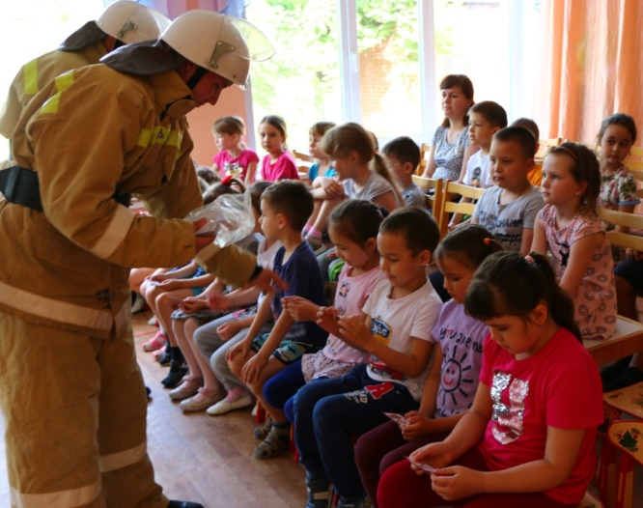
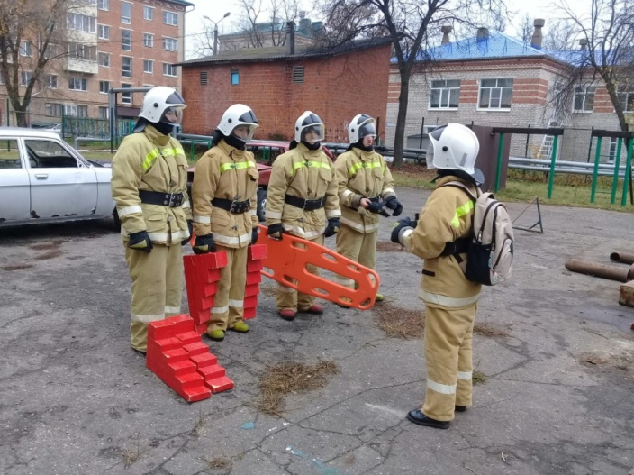
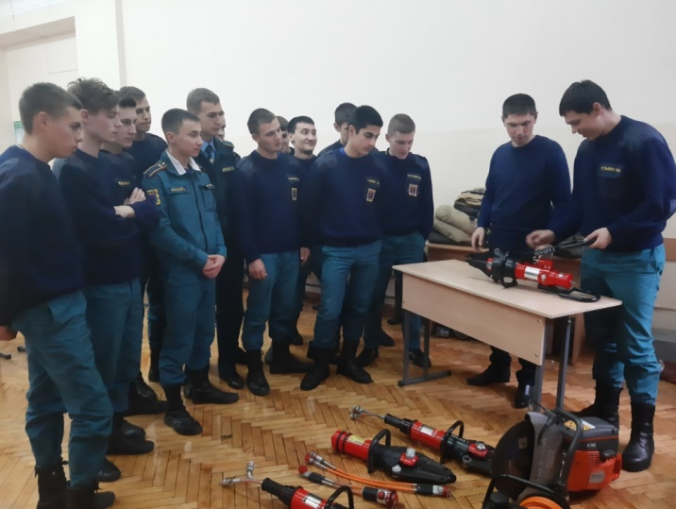
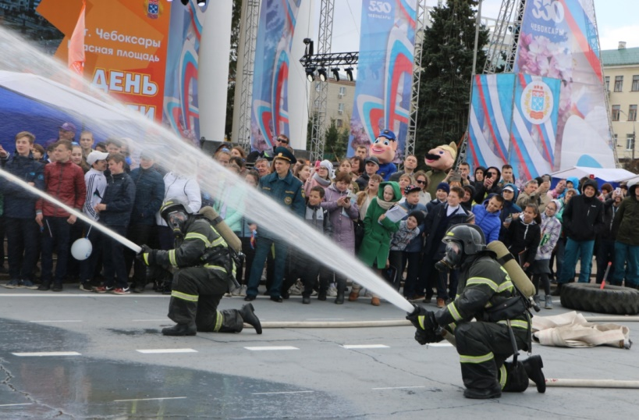
Региональный проект «социальная активность»
Ресурсный центр по поддержке добровольчества в сфере культуры безопасности и ликвидации последствий стихийных бедствий

Slide 17
Региональный проект «Новые возможности для каждого»
Формирование приоритетных направлений с учетом региональных и отраслевых потребностей
Обучение граждан предпенсионного
и пенсионного возраста,
а также трудовых эмигрантов
Информационная кампания по популяризации дополнительных профессиональных программ
и программ дополнительного образования взрослых, в том числе в целях овладения компетенциями в области цифровой экономики

